Slide 1
краснуха
Виконали учениці 10 класу
Устимчук Ліда та Кучурікова Аліна

Slide 2
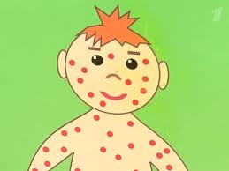
Краснуха — гостра інфекційна хвороба, яка характеризується незначною або помірною інтоксикацією, дрібним плямисто-папульозним висипом та лімфаденопатією.

Slide 3
Краснуха в минулому вважалася однією з найлегших інфекційних хвороб і становила інтерес лише з точки зору диференціальної діагностики з кором. Останнім часом цю інфекцію розглядають також у зв'язку з встановленням її ролі у виникненні природжених вад розвитку.

Slide 4

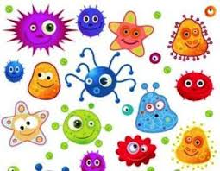
Збудник краснухи — вірус з групи міксовірусів, містить РНК. Досить стійкий у навколишньому середовищі, може зберігатися при кімнатній температурі та висушуванні. При ультрафіолетовому опроміненні відразу гине. Чутливий до дії хімічних речовин та високої температури.

Slide 5
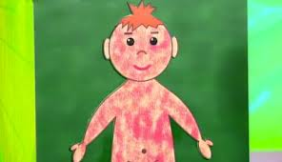
Джерелом інфекції є хвора людина. Найбільш заразна вона на 1—2-й день до появи висипу і в перші 5 днів після його появи. Основний шлях передачі краснухи — повітряно-краплинний. Оскільки вірус е в крові, сечі, випорожненнях та має відносну стійкість, припускають можливість передачі краснухи контактним шляхом, а також безпосередньо через кров під час ін'єкцій. Краснуха передається також через плаценту плода від вагітної з клінічне вираженою або безсимптомною формою хвороби.

Slide 6
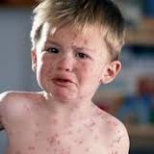
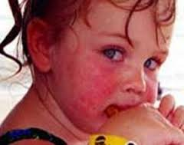
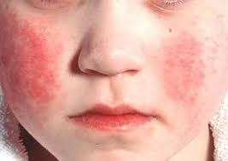
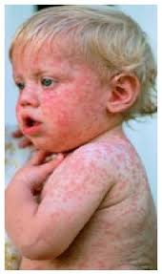
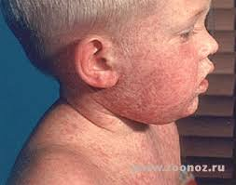
Сприйнятливість дітей до краснухи висока. Хворіють в основному діти від 1 до 10 років. Діти старшого віку та дорослі хворіють рідко. Після перенесеної краснухи залишається стійкий імунітет.

Slide 7
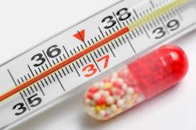
Тяжко переносять краснуху дорослі. У них часто спостерігаються явища загальної інтоксикації (головний біль, слабкість, втрата апетиту), біль у м'язах, особливо шийних, у суглобах, помірно або інтенсивно виражені катаральні явища з боку верхніх дихальних шляхів та кон'юнктив. Температура тіла може досягати 39 ° С. Висип рясний і має схильність до злиття. Такий перебіг краснухи буває іноді і у дітей.

Slide 8

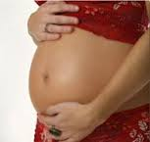
Внутрішньоутробне зараження в початкові строки вагітності (перші 2—3 міс) нерідко веде до порушень ембріогенезу та розвитку виродливості (мікроцефалія, гідроцефалія, катаракта, глухота, ретинопатія, глаукома, пороки серця, зміни в будові скелета). Різноманітні форми ембріопатій можуть комбінуватися (природжений синдром краснухи). При зараженні краснухою після завершення ембріогенезу розвиваються фетопатіі: гепатит, ураження легень, тромбоцитопенічна пурпура, анемія та ін. У разі зараження плода наприкінці вагітності може народитися хвора на краснуху дитина. Хвороба в таких випадках має затяжний характер, тривалим є вірусоносійство.

Slide 9
Профілактика краснухи полягає в ізоляції хворих до 5-го дня від моменту висипань. Дезинфекцію не роблять. Дітей, які були в контакті з хворим, не ізолюють. Слід оберігати вагітних жінок, які не хворіли на краснуху, від спілкування з тими, хто захворів. Вважають, що захворювання жінки в перші місяці вагітності лабораторне підтвердженою краснухою є показанням для припинення вагітності у зв'язку з великим ризиком ембріопатії. Введення імуноглобуліну з метою профілактики краснухи у контактних з хворим (дітей та дорослих) не є ефективним.

Slide 10
Питання про масову вакцинацію проти краснухи в нашій країні ще не вирішене, хоча одержано вакцинальні штами вірусу краснухи, які мають високу імунологічну активність (жива атенуйована вакцина проти краснухи). Виготовлено також асоційовану вакцину проти кору, паротиту та краснухи

